Slide 1




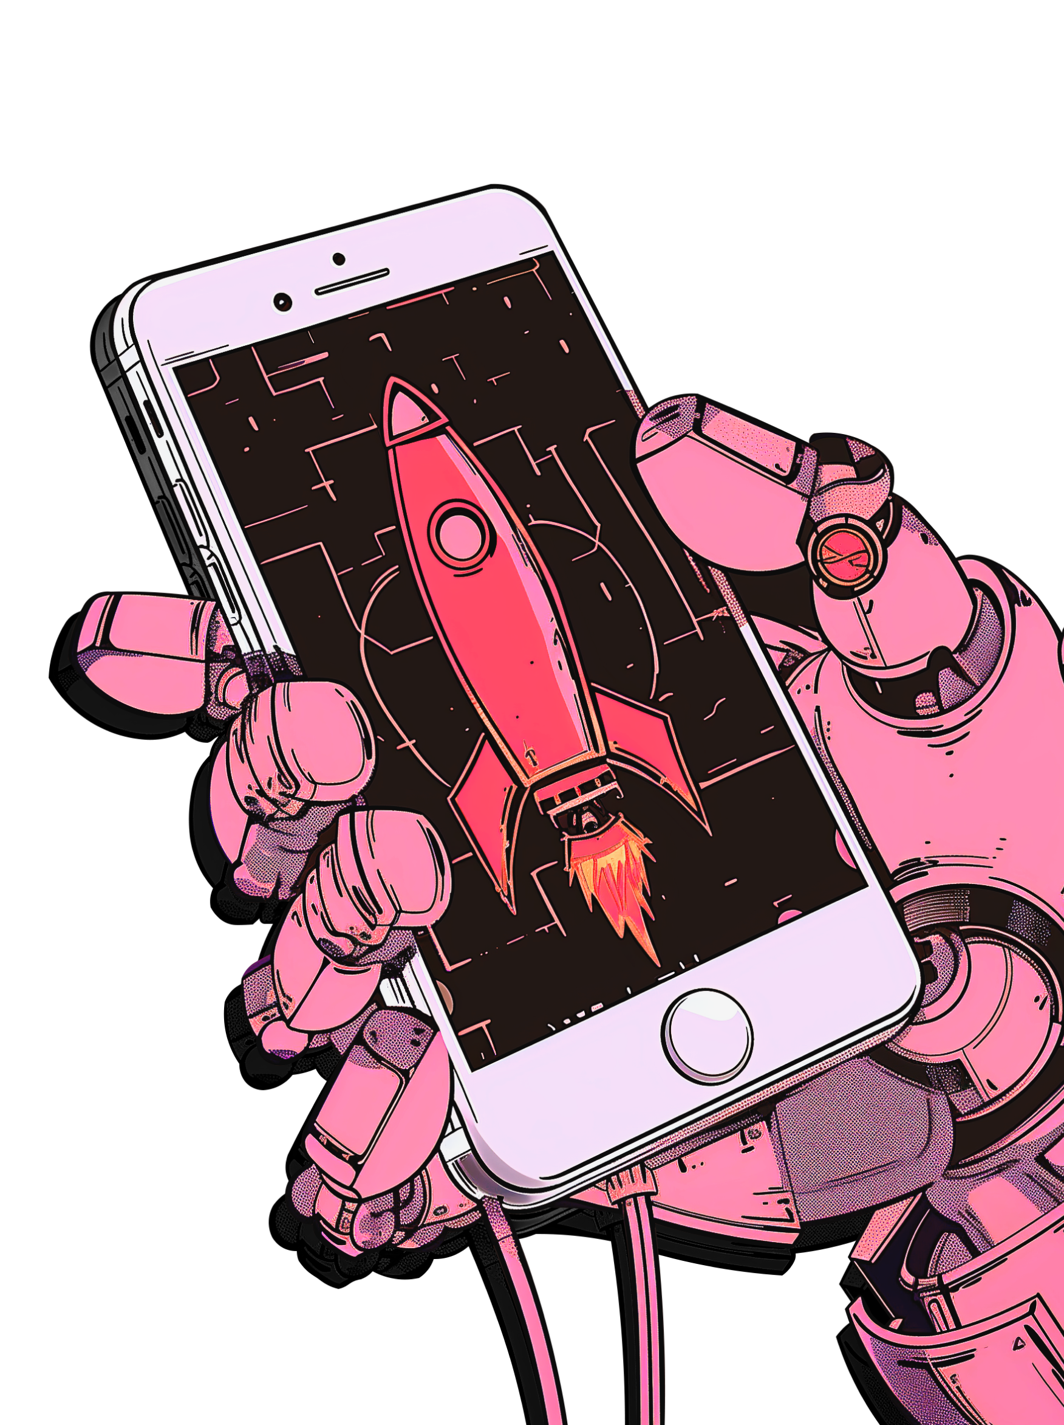





Slide 2
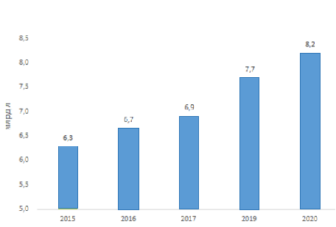



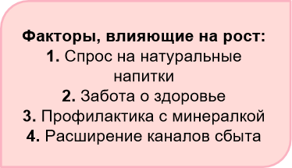


АКТУАЛЬНОСТЬ ИДЕИ
Продажи минеральных вод в России

Slide 3
ЦЕЛЕВАЯ АУДИТОРИЯ
Люди от 35 до 50
Путешественники и граждане, живущие в отдаленных местах
Люди, пьющие минеральную воду по медицинским показаниям

Slide 4

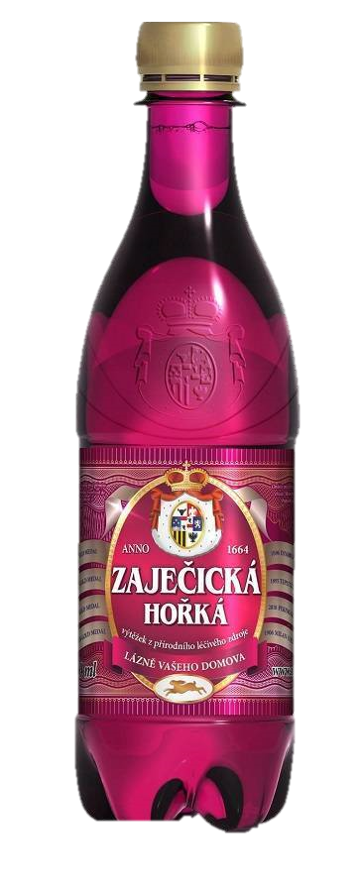
ПРОБЛЕМА
Средняя цена 80₽/л
К 2024 году производство пластика в 2 раза
Загрязнение пластиком в 3 раза

Slide 5
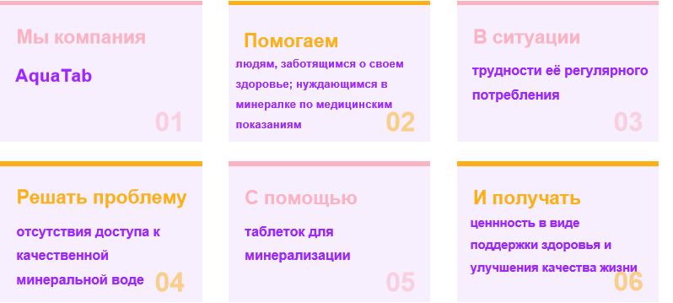
ЦЕННОСТЬ, ЦЕННОСТНОЕ ПРЕДЛОЖЕНИЕ

Slide 6
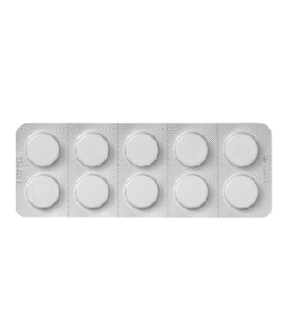
РЕШЕНИЕ
Разработка таблеток, обогащающих воду нужным составом
Производство таблеток будет проходить в химической лаборатории
Приготовлены в соответствии с управленными государством составом

Slide 7
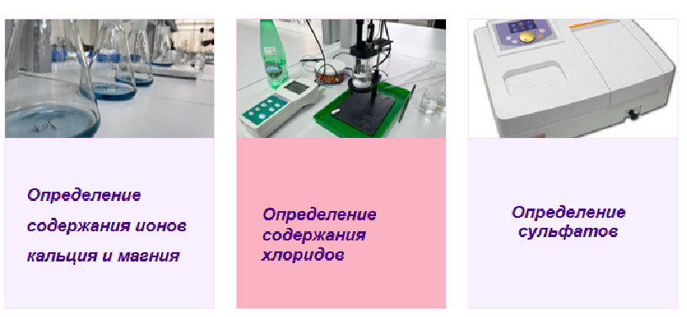
РЕШЕНИЕ

Slide 8
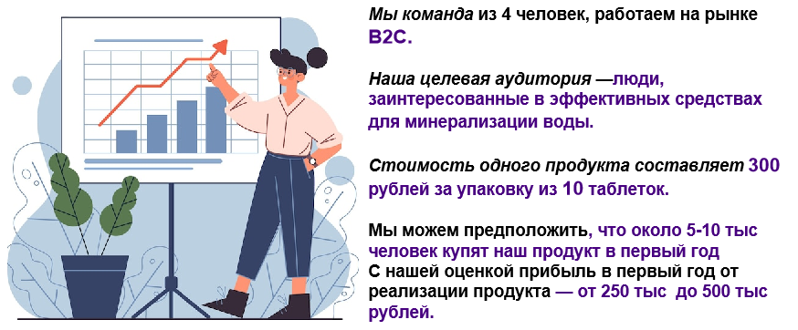
РЫНОК

Slide 9
КОНКУРЕНТЫ
Боржоми
Акватек
Рычал -Су
AquaTab
-
+
-
+
ЦЕНА
-
-
-
+
ВЕС
-
-
-
+
ECO-FRIENDLY
БОГАТЫЙ СОСТАВ
+
+
+
+

Slide 10




БИЗНЕС-МОДЕЛЬ
- 30 ₽/таб
TAM = 32 млрд ₽
Каналы продвижения
Реклама в социальных сетях
Реклама у блогеров
партнерства
SAM = 13 млрд ₽
SOM = 1 млн ₽

Slide 11
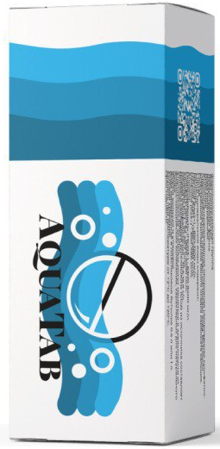
ТЕКУЩИЕ РЕЗУЛЬТАТЫ
Заинтересованность инвесторов
Завершение лабораторных испытаний на стабильность и растворимость таблеток
Добавление таблеткам «Шипучесть»
Создание дизайна упаковки
Взяли интервью у аптек и продавцов маркетплейсов, чтобы определить выгодное место продаж

Slide 12
КОМАНДА СТАРТАПА
ФАМИЛИЯ ИМЯ | РОЛЬ | ЧТО БУДЕШЬ ДЕЛАТЬ? | ОПЫТ и КОМПЕТЕНЦИИ
Гасанова Наргиз | СЕО | Осуществлять организацию работы команды и управлять ею, формировать стратегические планы | Студент 2 курса по направлению Химия
Абсатарова Аделина | Медийщик, аналитик | Учитывать изменения требований, поддерживать обратную связь с заказчиком | Студент 2 курса по направлению Химия
Хабибуллина Регина | Экономист | Разрабатывать стратегии, оптимизируя ресурсы, прогнозируя доходы и выявляя экономические риски, что способствует устойчивому развитию компании | Студент 2 курса по направлению Экономическая безопасность
Мехоношин Александр | Программист, дизайнер | Создать сайт для компании, реализуя идеи дизайнера и обеспечивая техническую функциональность | Студент 3 курса по направлению Информатика и вычислительная техника

Slide 13
ПЛАНЫ РАЗВИТИЯ
03
02
01
Февраль 25
Декабрь 24 - январь 25
Декабрь 2024
Экспериментально-опытная работа над вкусовыми качествами продукта
Получение всех необходимых сертификатов соответствия и оформление патента на нашу технологию производства таблеток
Завершение акселератора

Slide 14

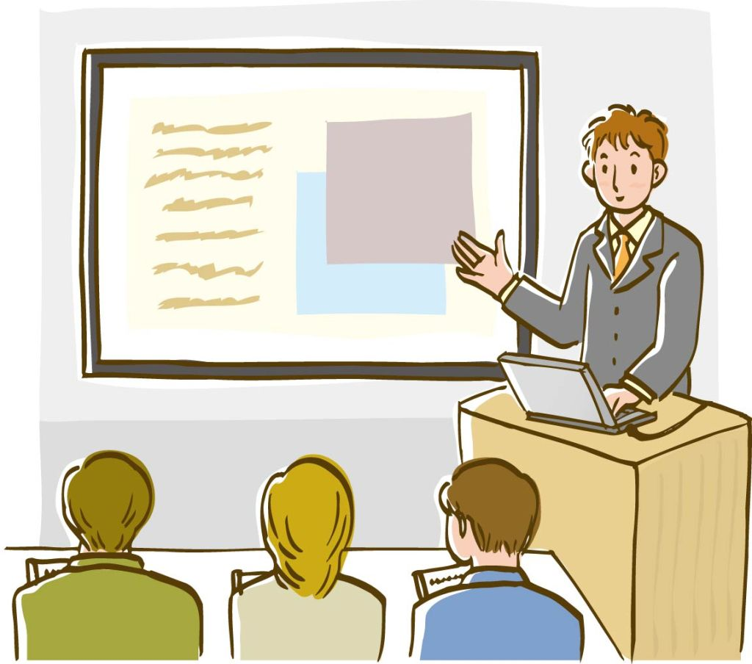


Запрос
Предоставление лабораторного пресса
Привлечение финансирования через грант
Получение необходимой сертификации

Slide 15
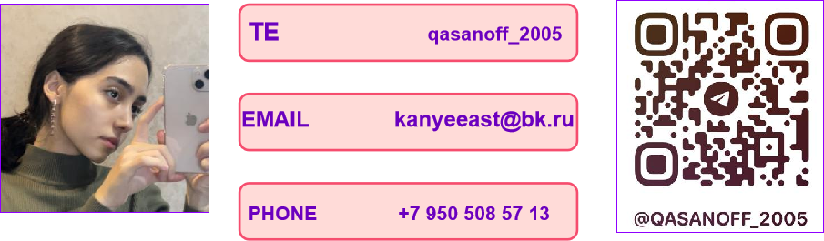
КОНТАКТЫ ЛИДЕРА

Slide 16
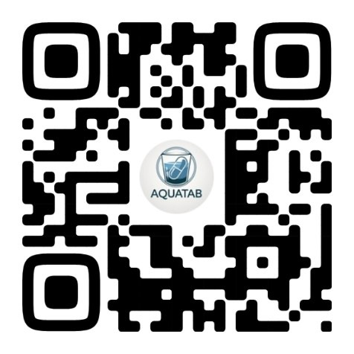
Грyппа в ВК

